Slide 1
国際ロータリー第2510地区
インターアクトクラブについて
2025年4月13日

Slide 2
インターアクトクラブの歴史と現在
1962年 アメリカで提唱
1963年 仙台育英学園高等学校が日本第一号の
インターアクトクラブを設立
1965年 室蘭大谷高校にインターアクト
クラブ設立
世界のインターアクトクラブ
クラブ数 14,911クラブ
会員数 342,953人
日本のインターアクトクラブ
クラブ数 545クラブ

Slide 3
地区内６クラブ
・札幌第一高校IAC （札幌RC）
・札幌山の手高校IAC （札幌西北RC）
・札幌龍谷学園高校IAC （札幌モーニングRC）
・北海高校IAC （札幌東RC）
・岩見沢緑陵高校IAC （岩見沢RC）
・北海道大谷室蘭高校IAC（室蘭東RC）
2510地区の
インターアクト
クラブ
2010年 9クラブ → 2023年 6クラブ

Slide 4
【地区インターアクト委員会活動】
１ 研修旅行（海外＆国内）
国際理解を深めてもらうため、２０１９年まで海外研修を行っていました。
コロナ禍の影響で海外への渡航がしにくくなってしまった２０２２年～２０２４年は、東北地方を中心に、国内での研修旅行を企画しました。
昨年は８月１日～３日で、福島県を中心とした東北研修旅行、松韻福島高校との交流、会津武家屋敷の見学、震災学習クルーズ等。
※本年８月１日～４日は、６年ぶりの台湾海外研修で調整中！

Slide 5
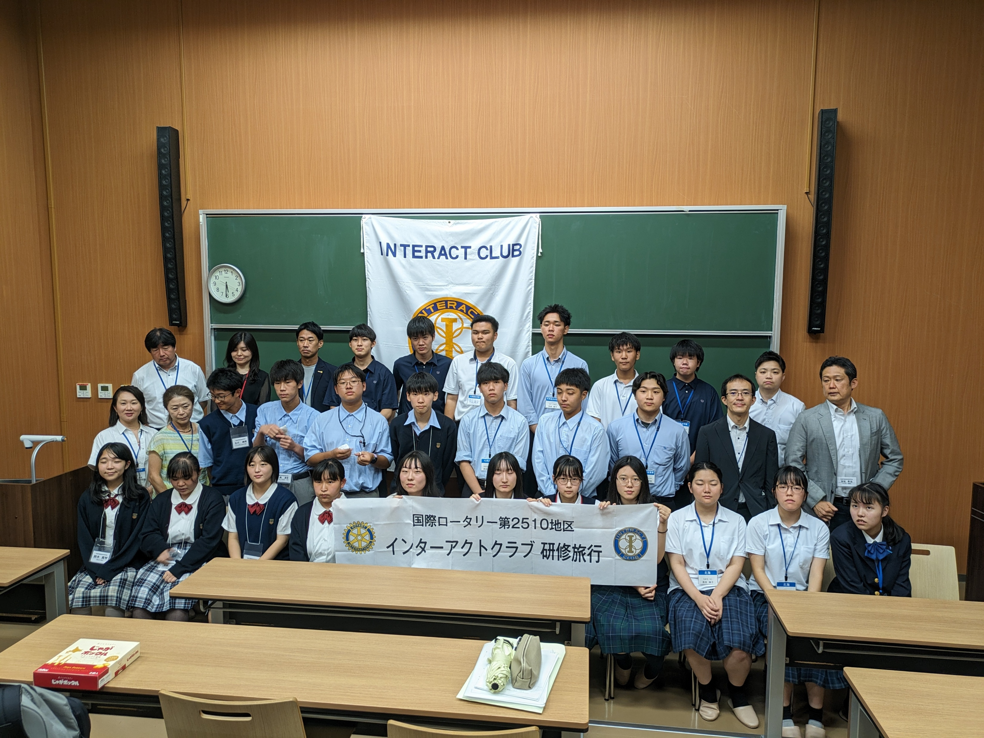
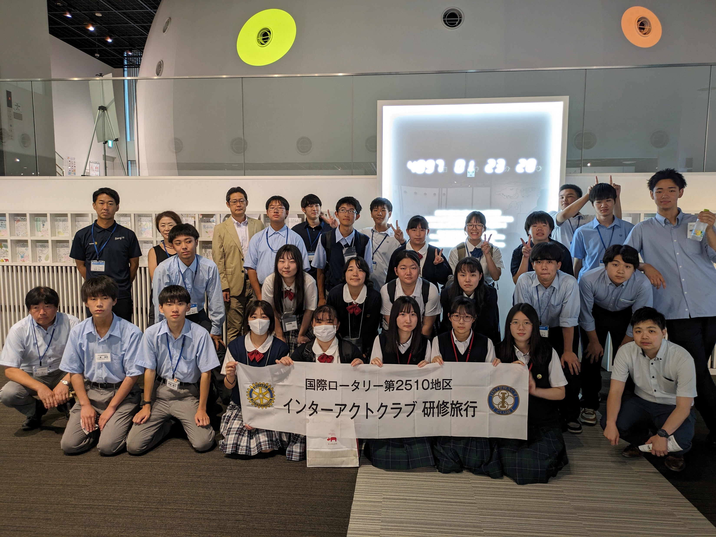
東北研修旅行
2024年8月1日～3日

Slide 6
２ 地区大会並行プログラム（青少年プログラム）への参加
例年、（地区実行委員会を中心に）インターアクターの好奇心・向上心が高められる企画が催されています。
今年度（昨年１０月）は地区大会の並行プログラムとして模擬裁判が企画され、ロータリアンが法曹三者及び被告人を演じ、高校生には量刑を検討してもらうというワークを行いました。

Slide 7
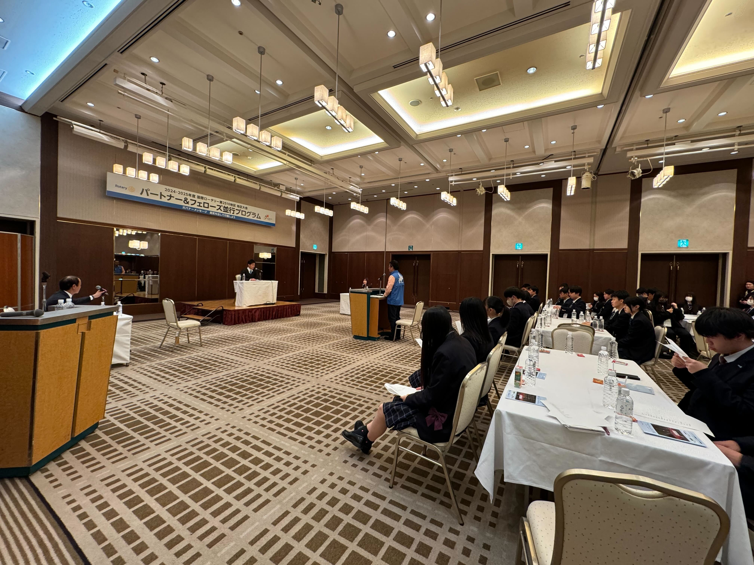
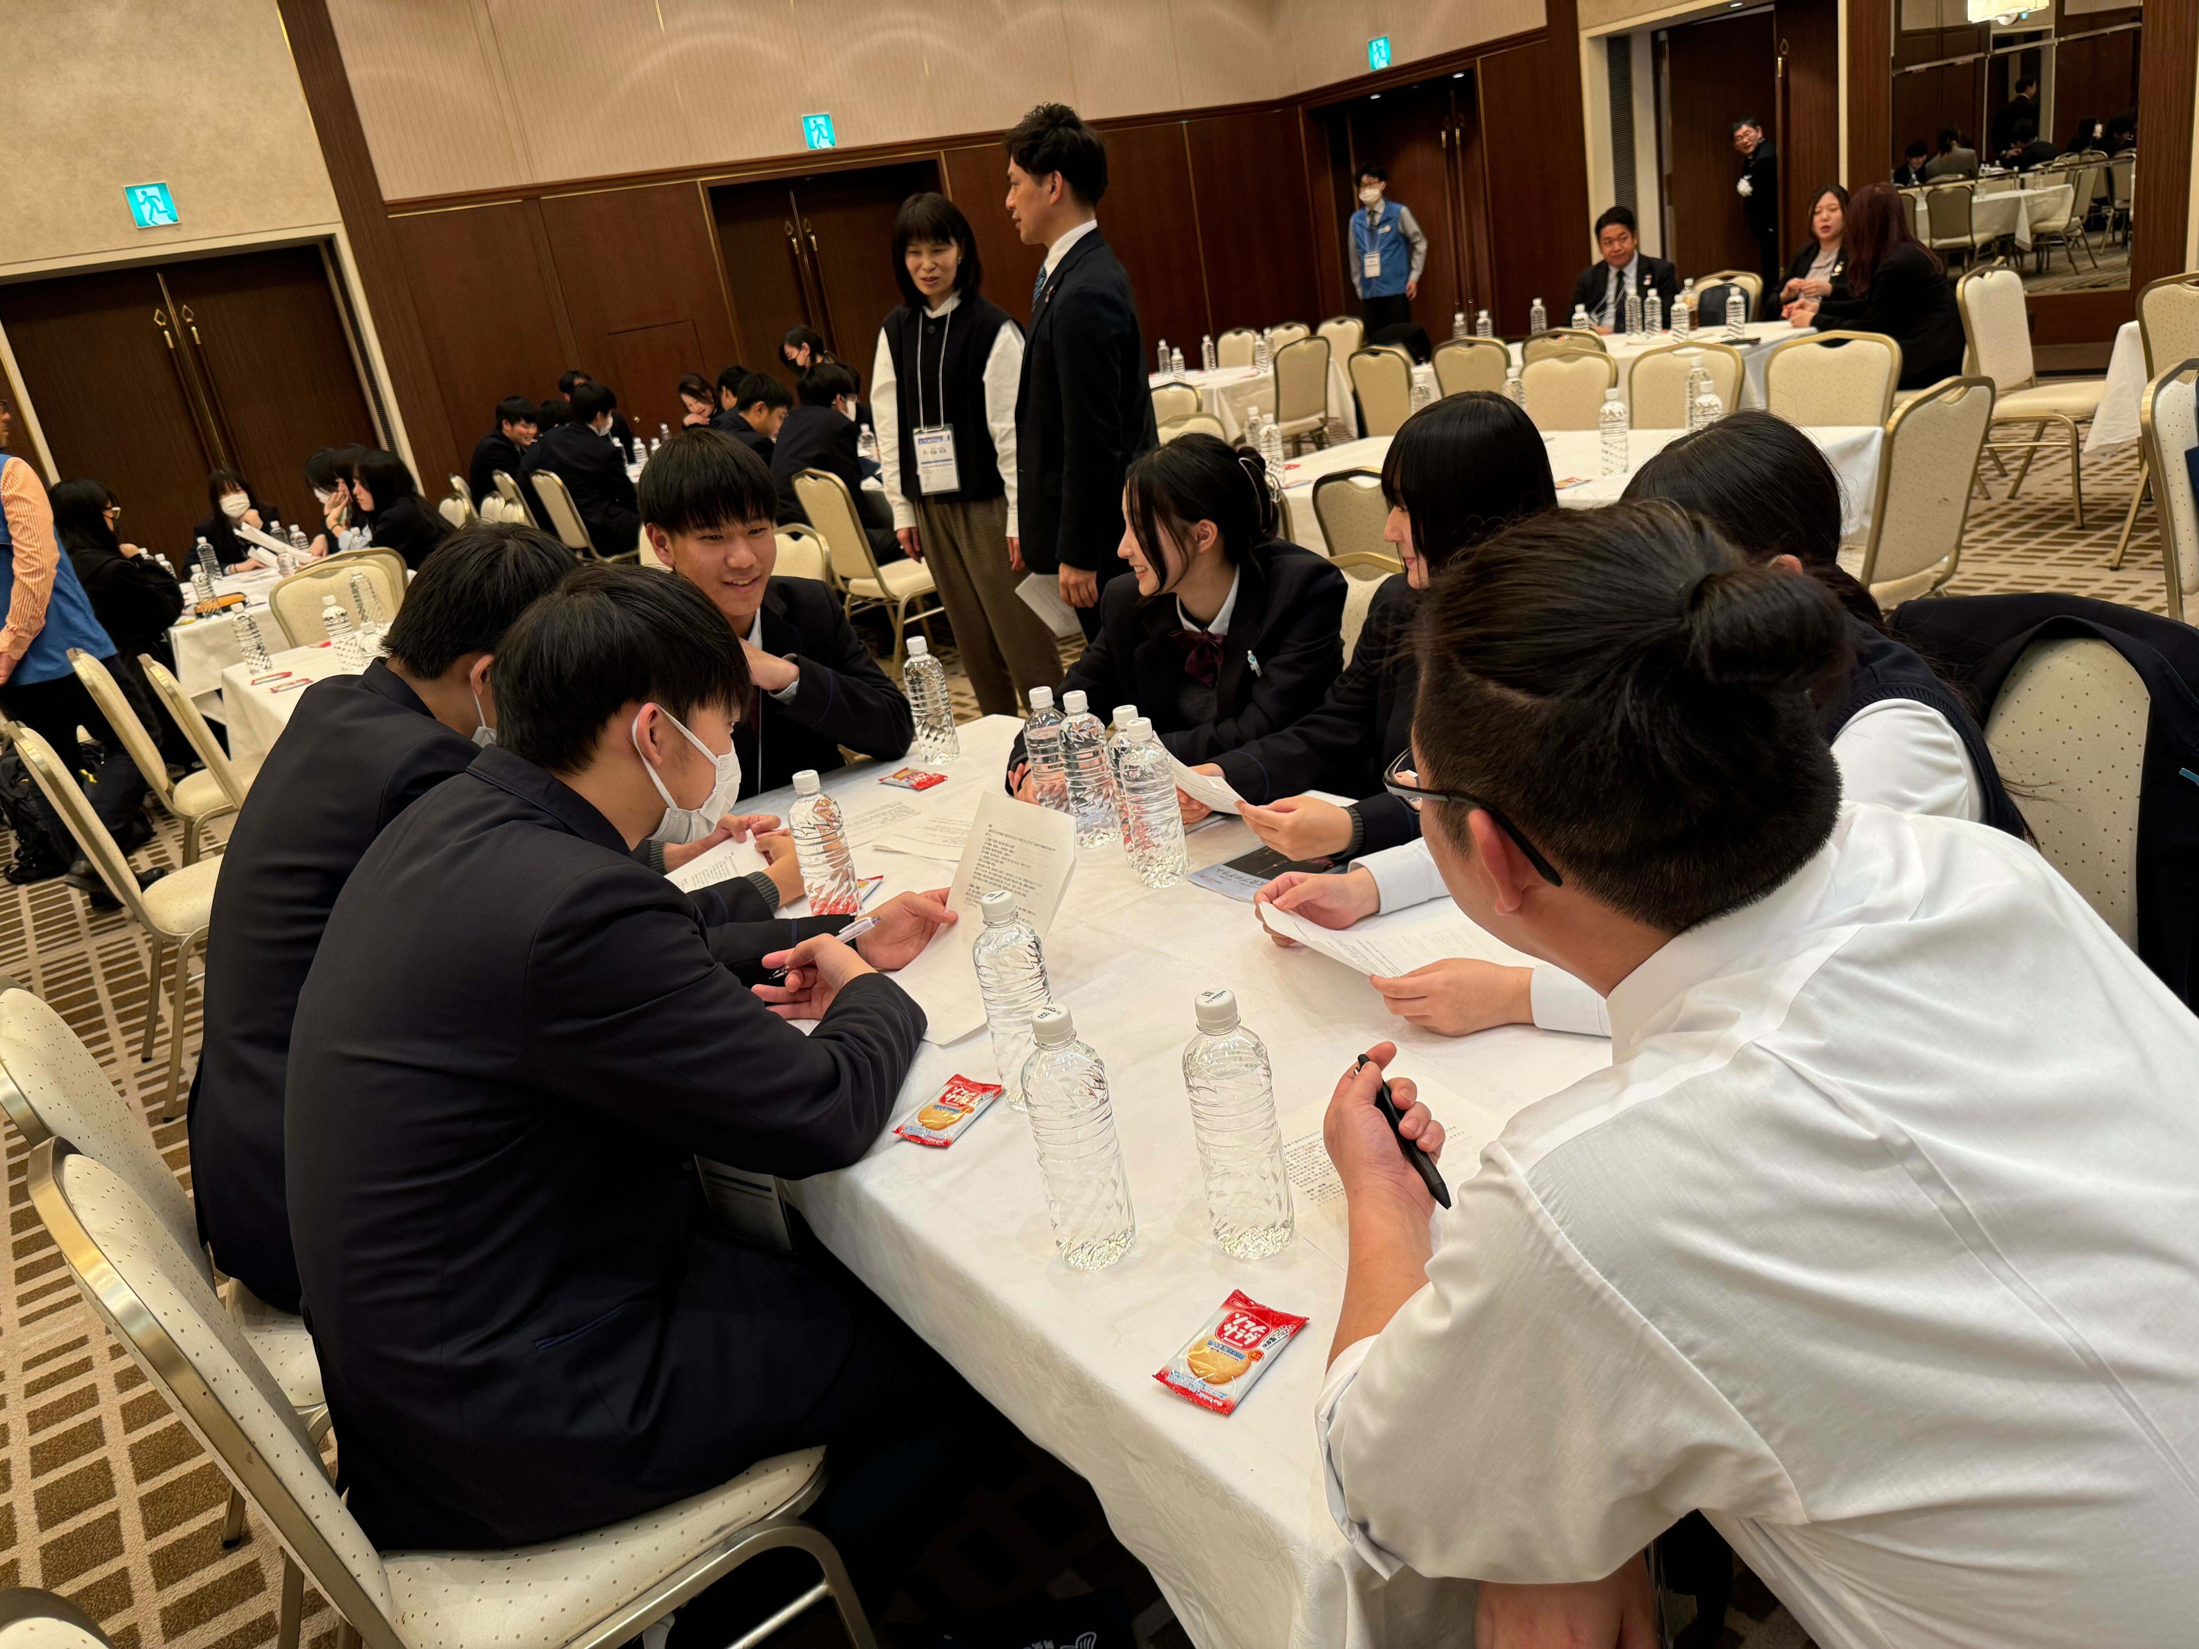
地区大会並行プログラム（模擬裁判）
2024年11月10日

Slide 8
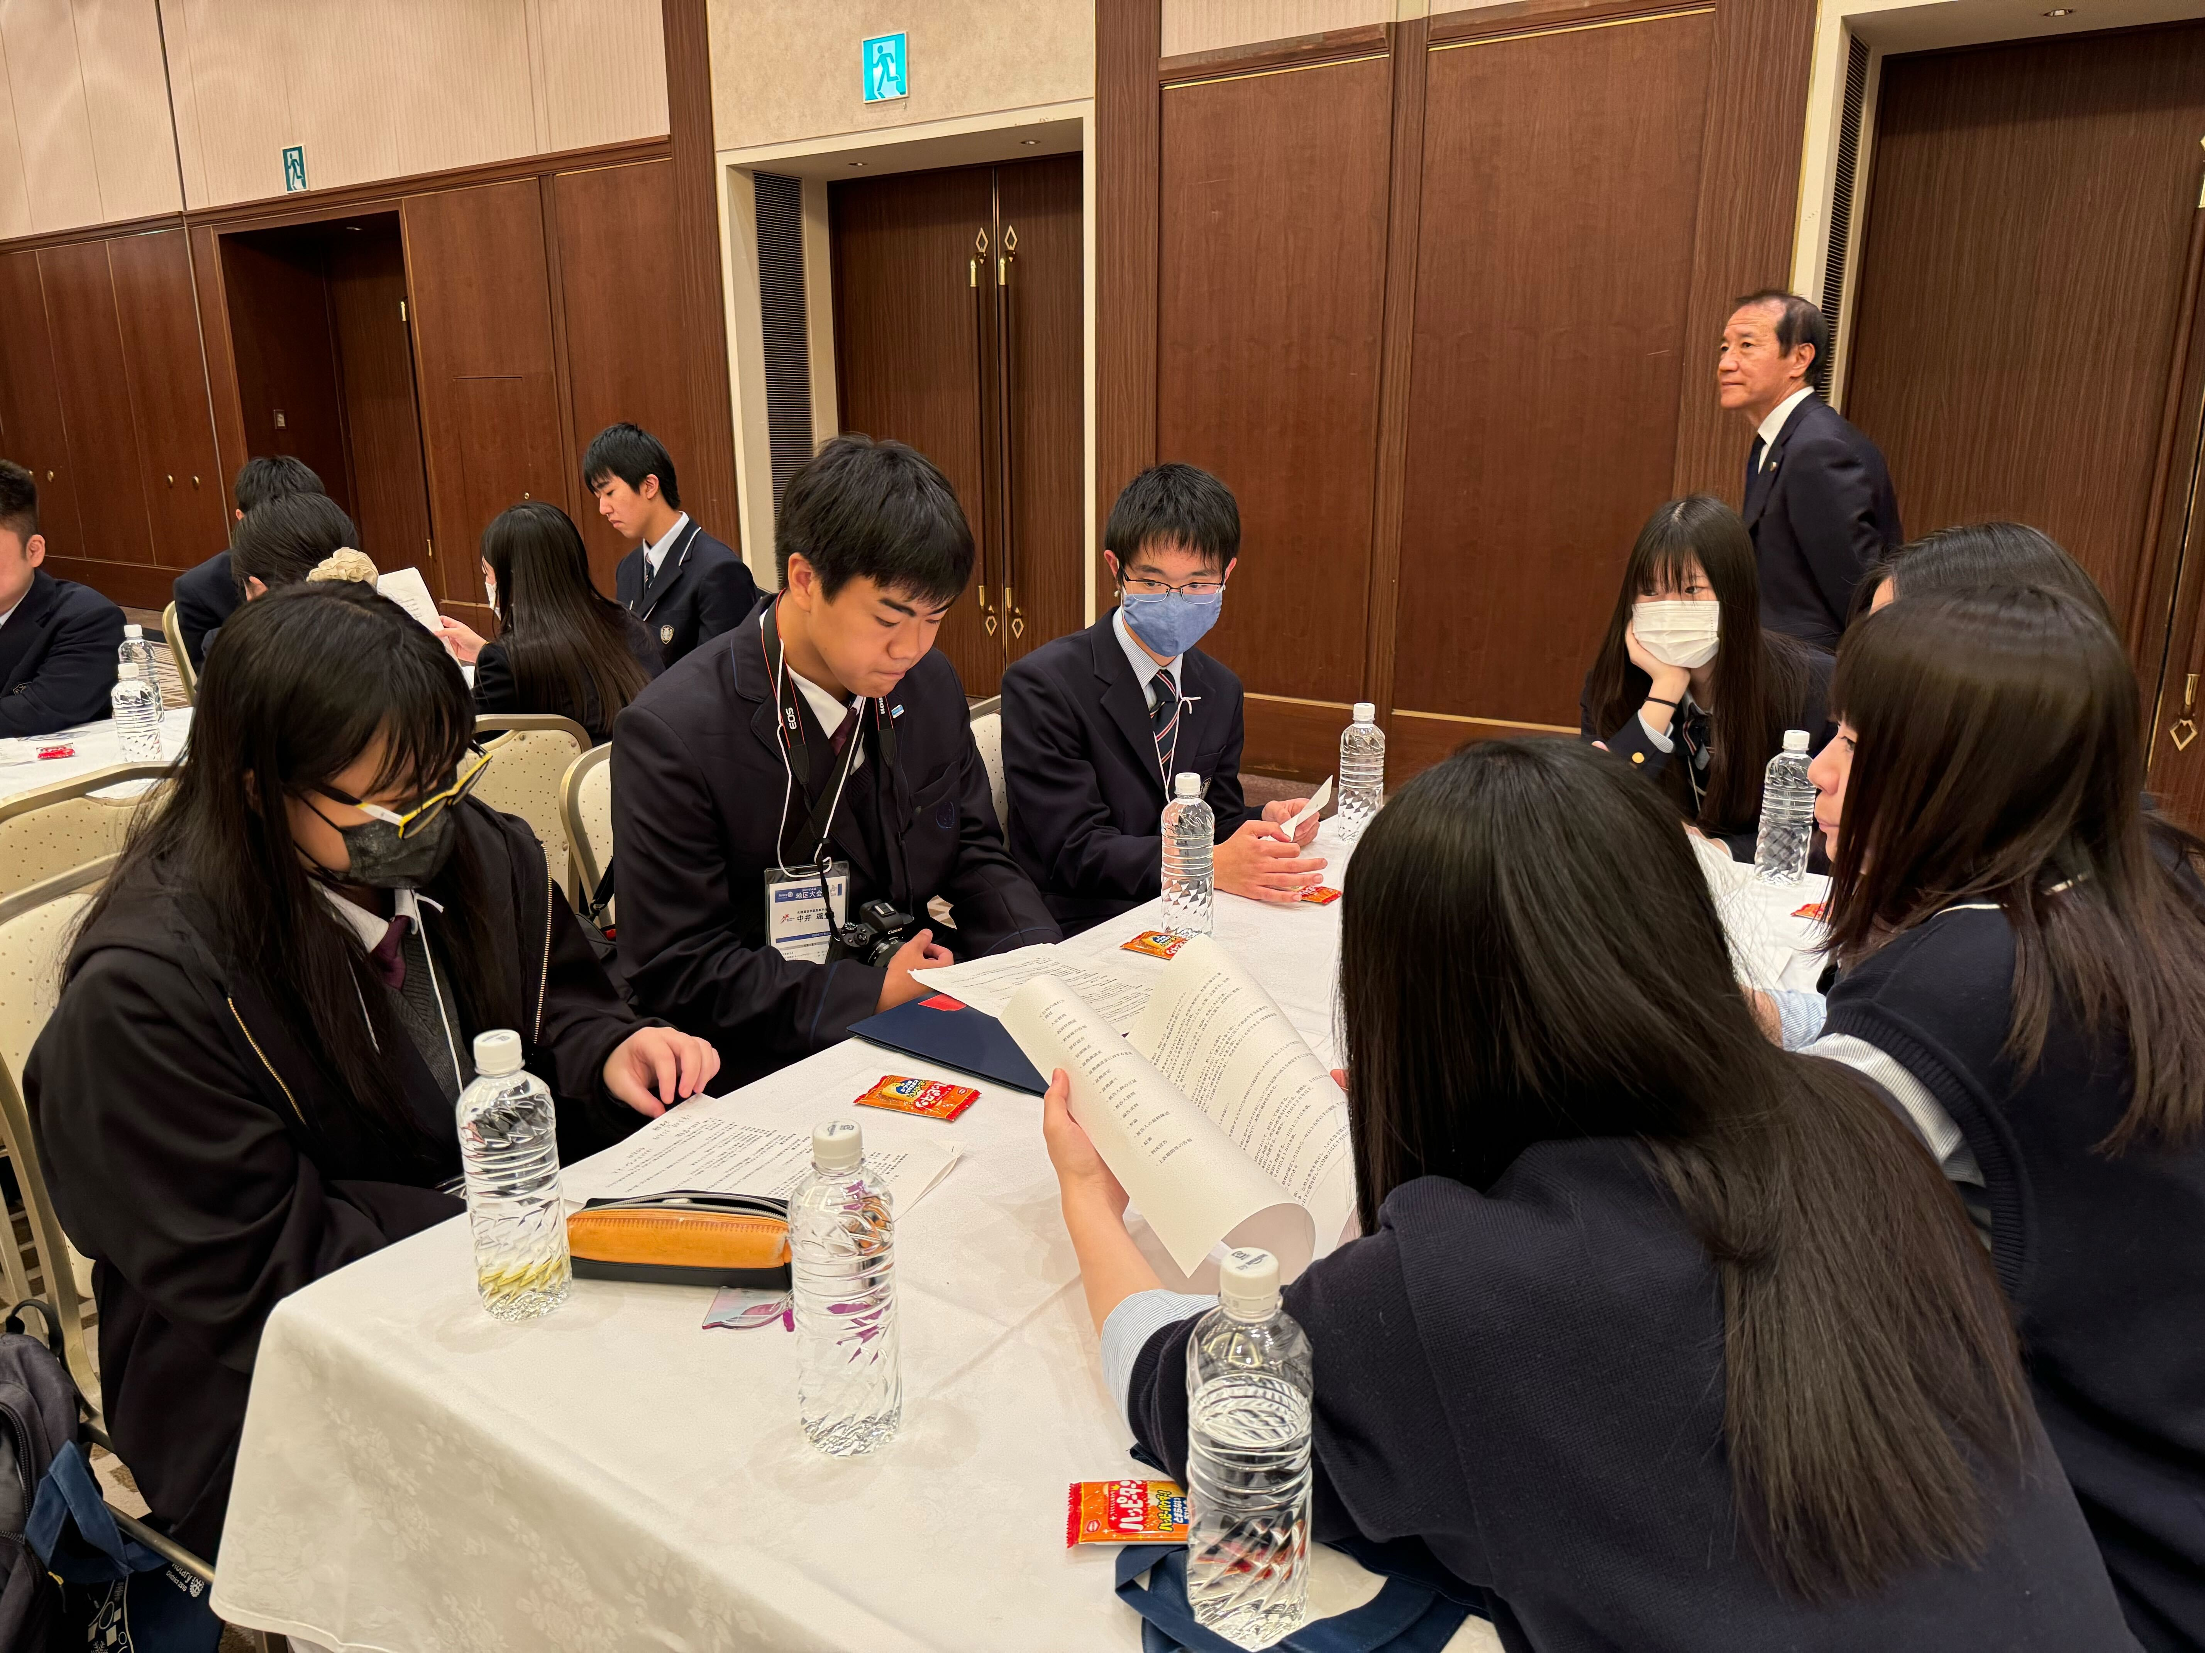
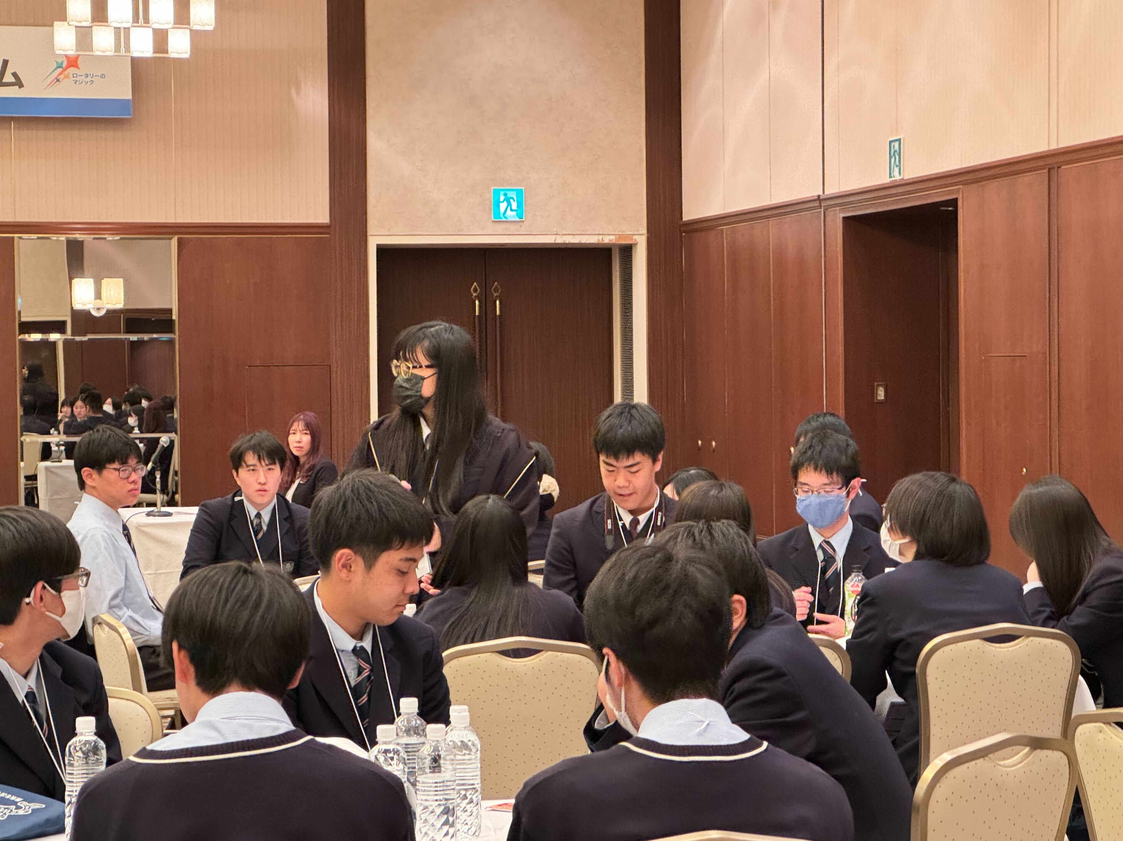
地区大会並行プログラム（模擬裁判）
2024年11月10日

Slide 9
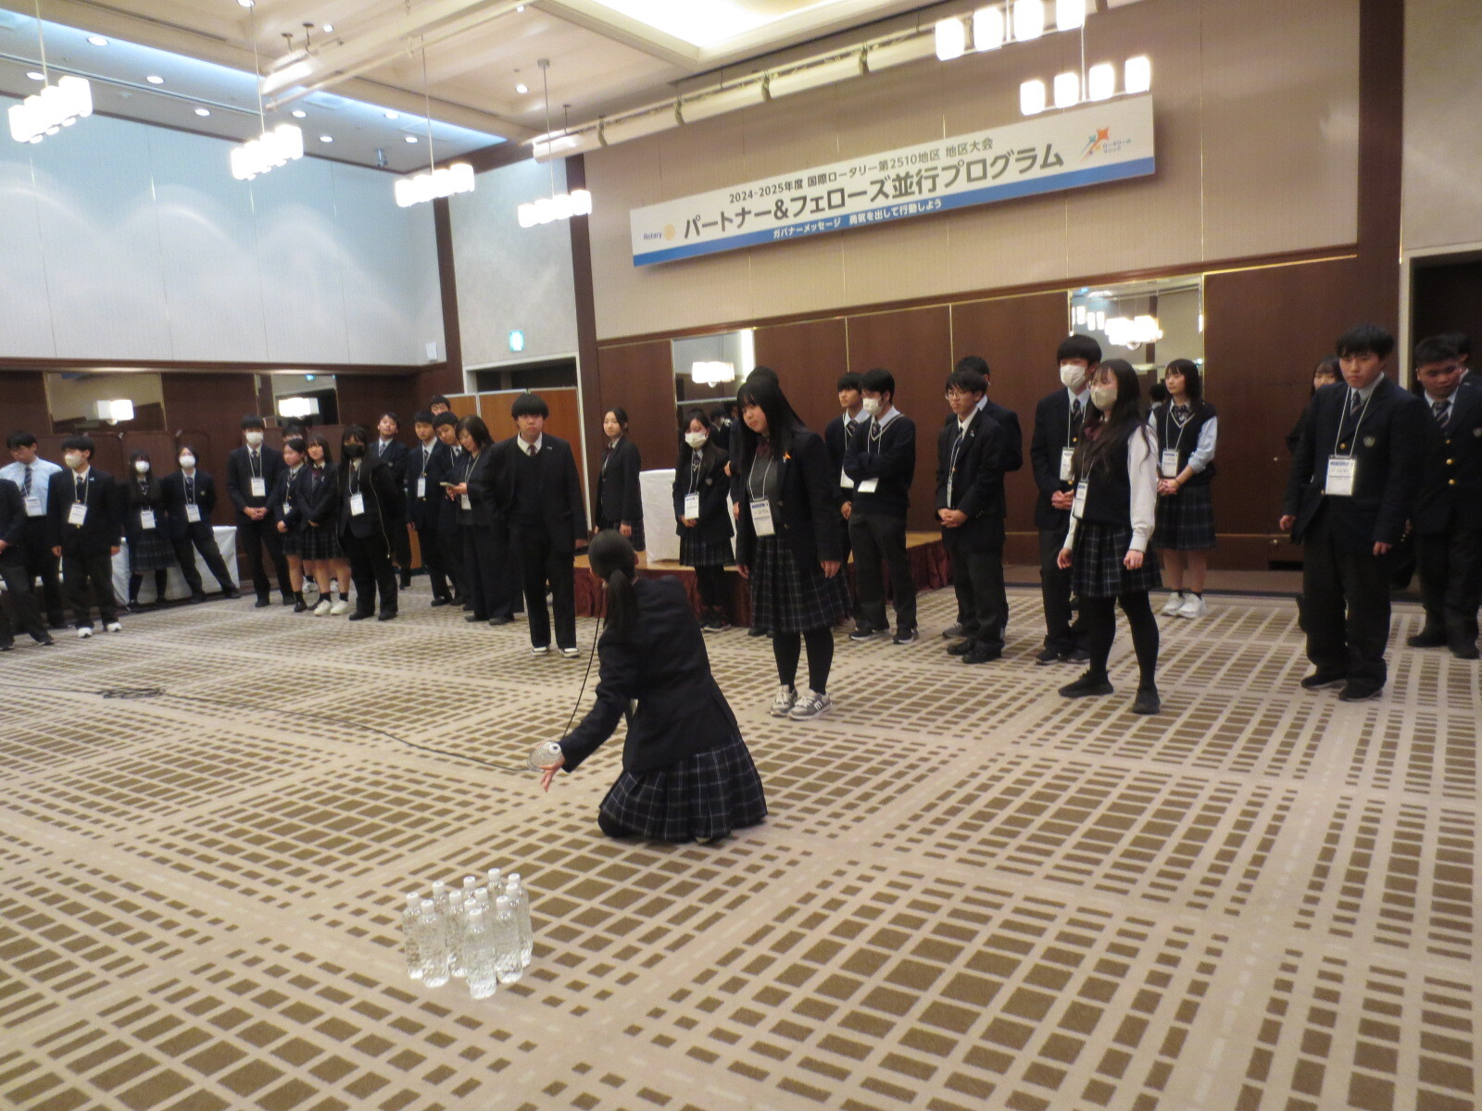
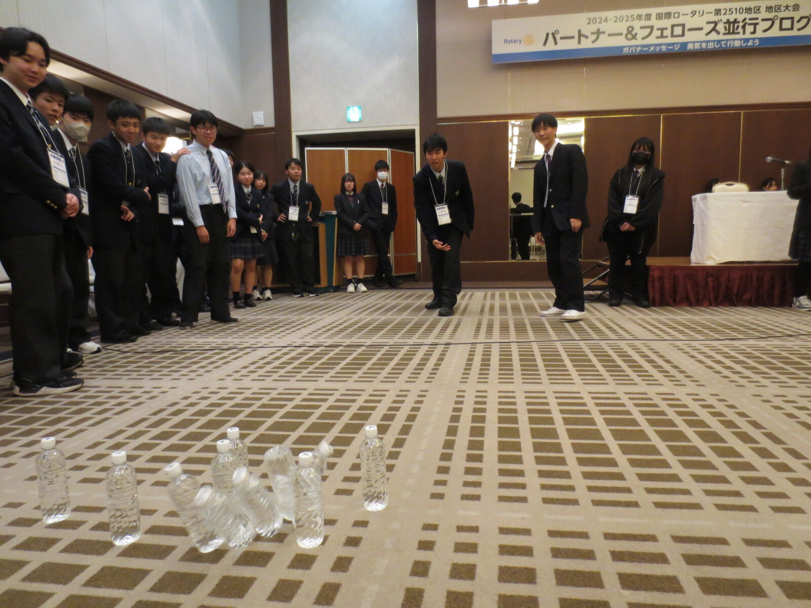
地区大会並行プログラム（模擬裁判）
2024年11月10日

Slide 10
３ ２５１０地区のインターアクターが集う年次大会
１泊２日で行われる年次大会は、130名ほどのインターアクターが研修と交流を深める大会です。
昨年６月は、北海高等学校インターアクトクラブが幹事校となり、年次大会を開催しました。開会式の後、「ＵＤについて学ぼう」と題した講演を聞き、夜はＵＤスポーツの「ボッチャ」を体験、２日目は「ＵＤ絵本にふれてみよう！」と題し、生徒たち自らＵＤ絵本作りに挑戦しました。
様々なプログラムを通し、また一緒に食事をしたり語り合ったりして、インターアクター同士の情報交換や交流を深めることができた大会でした。

Slide 11
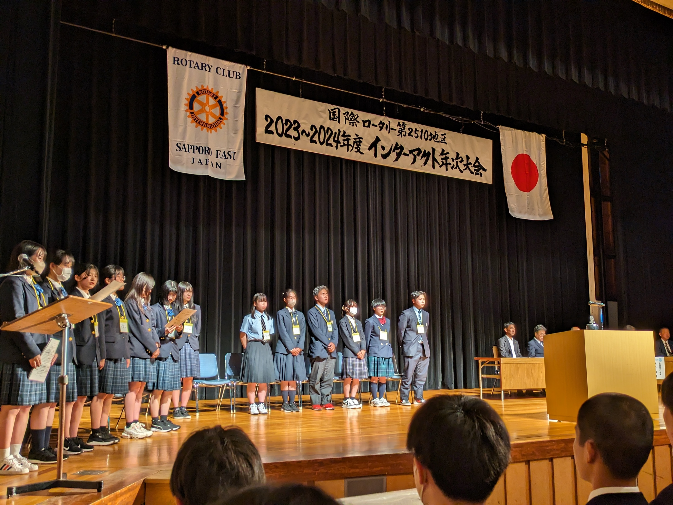
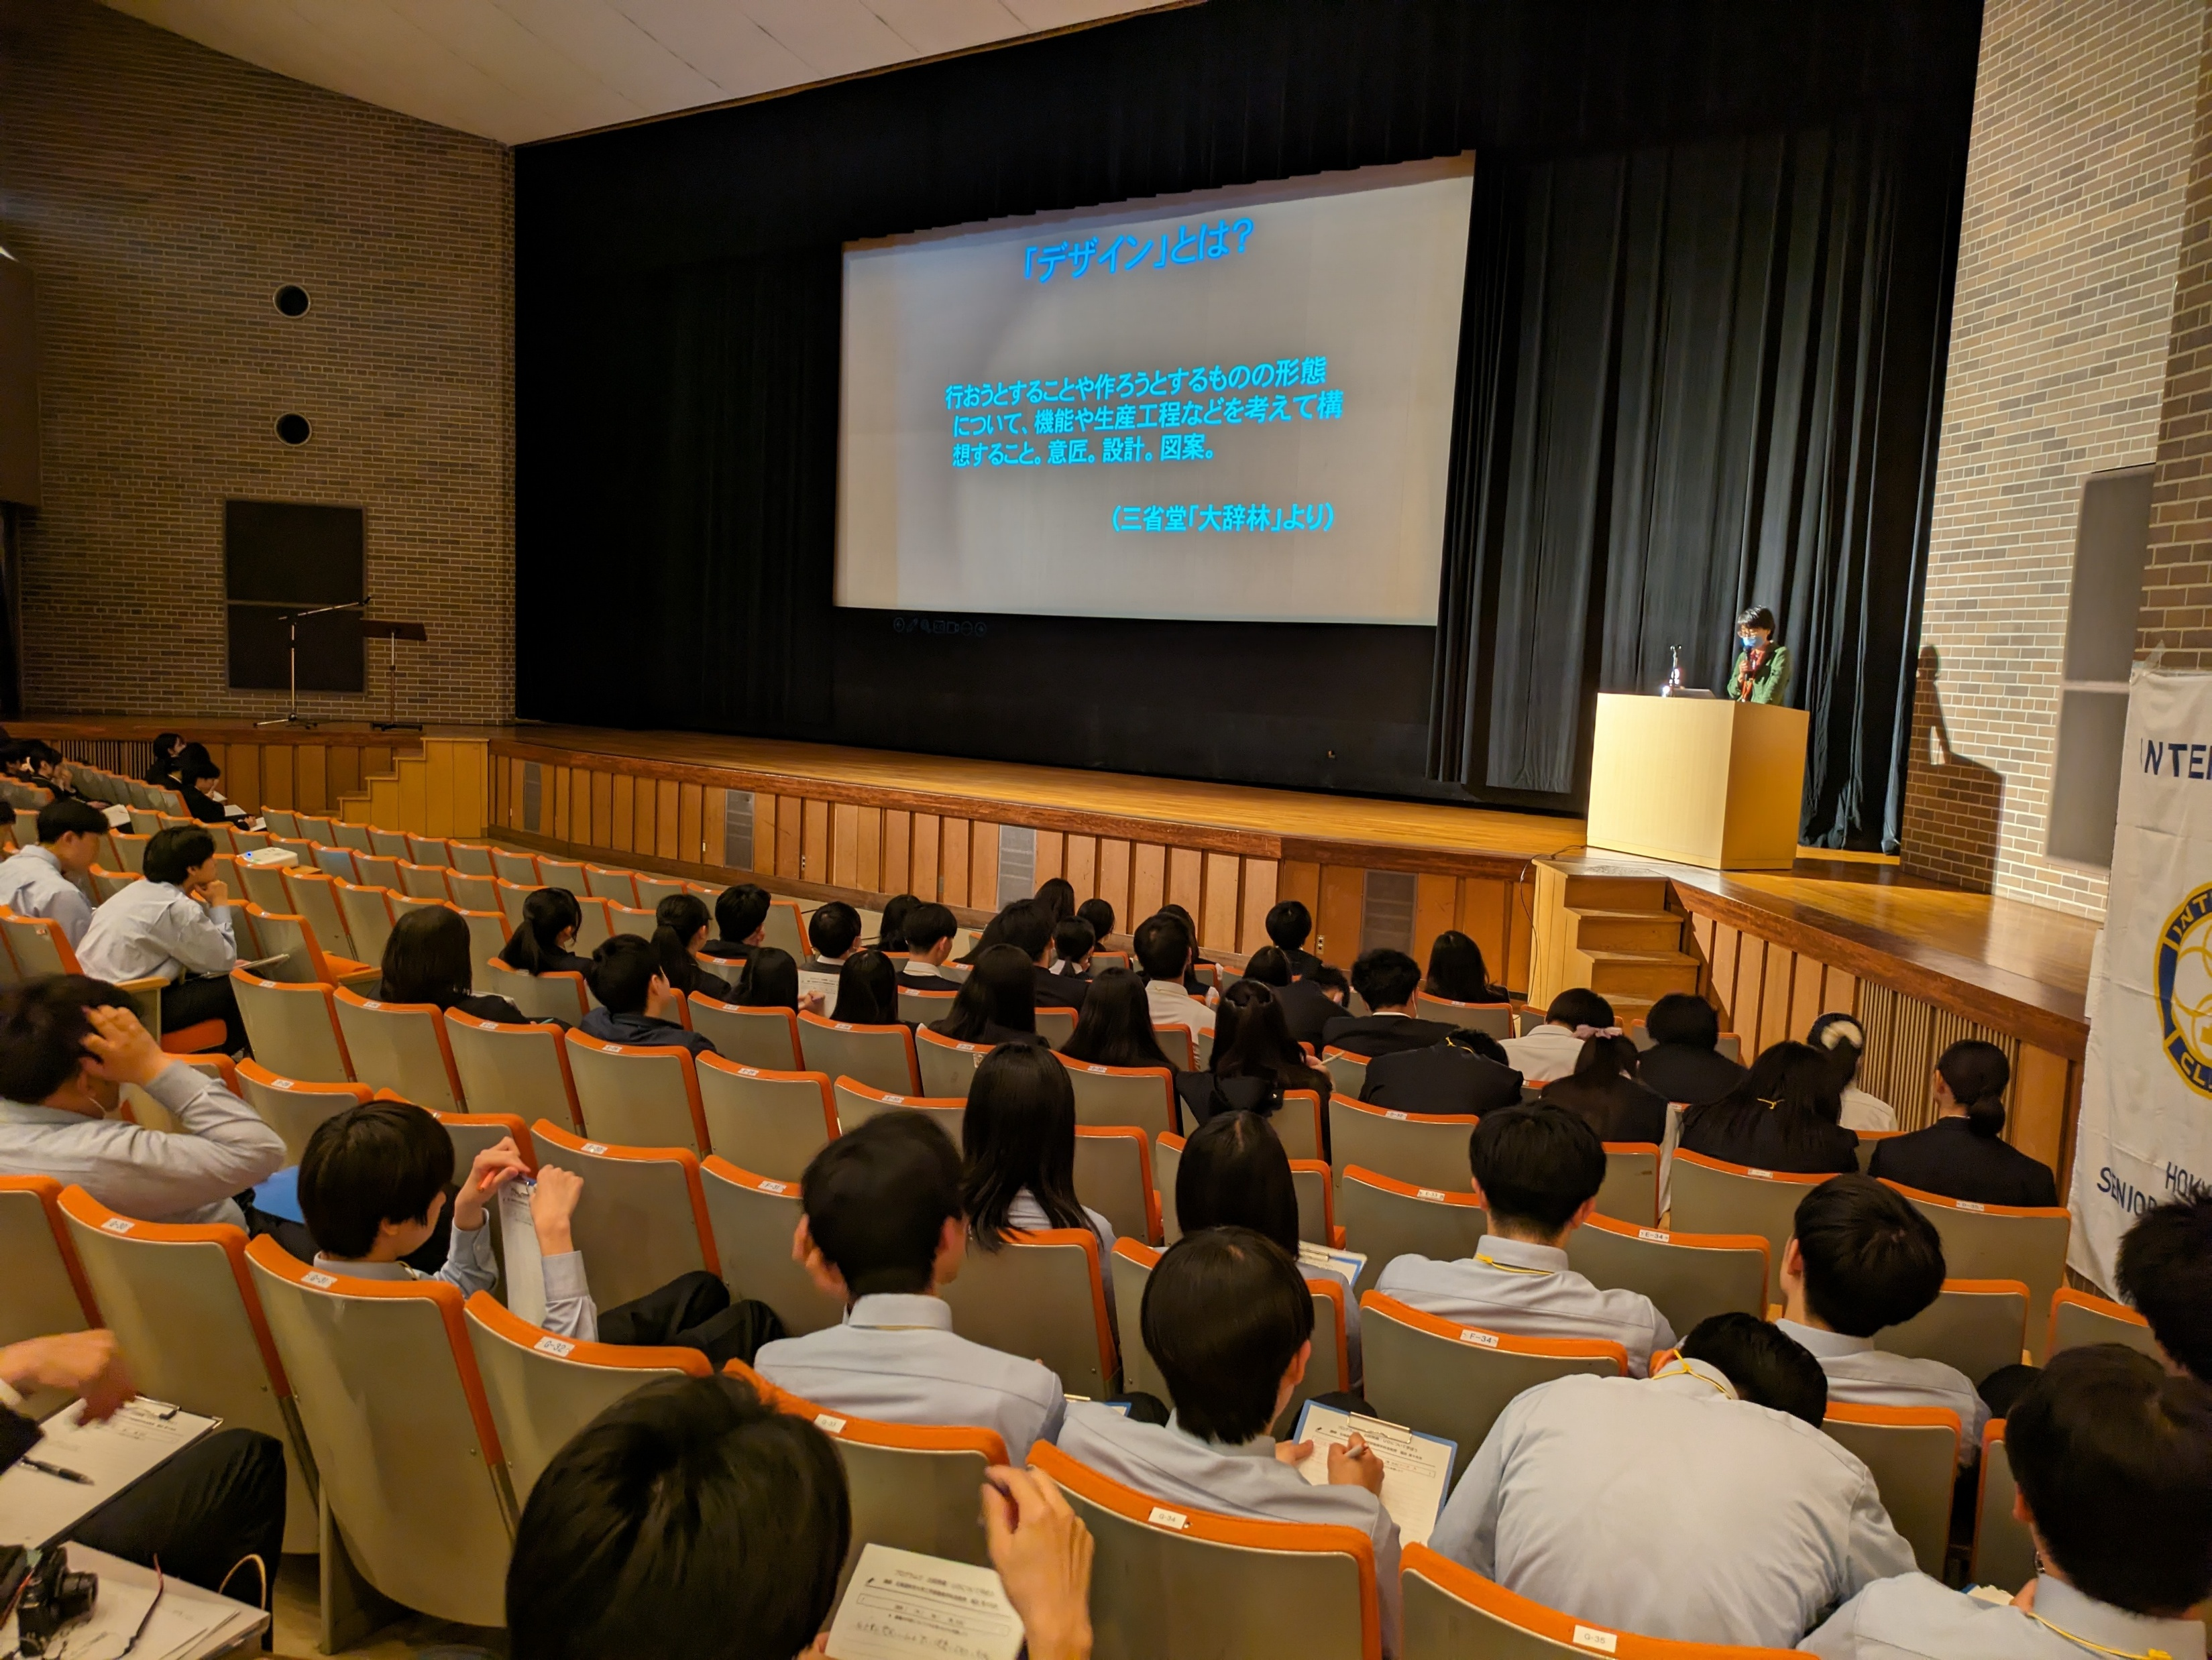
インターアクト年次大会
2024年6月20日～21日

Slide 12
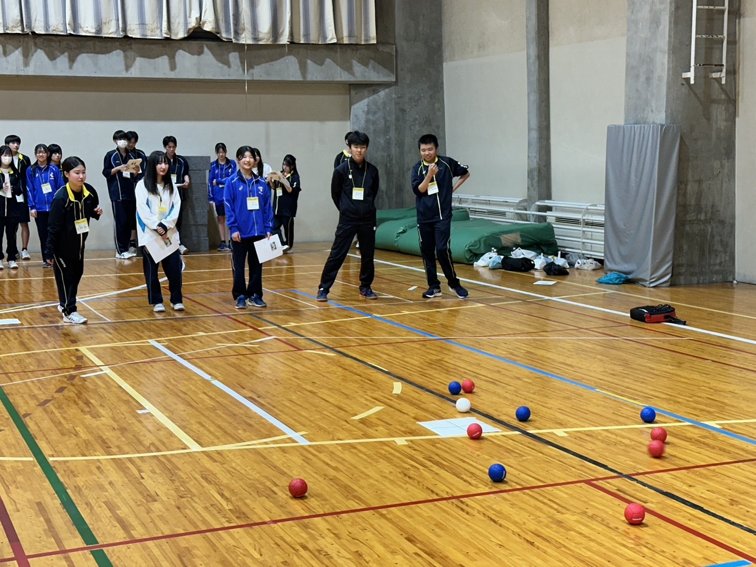
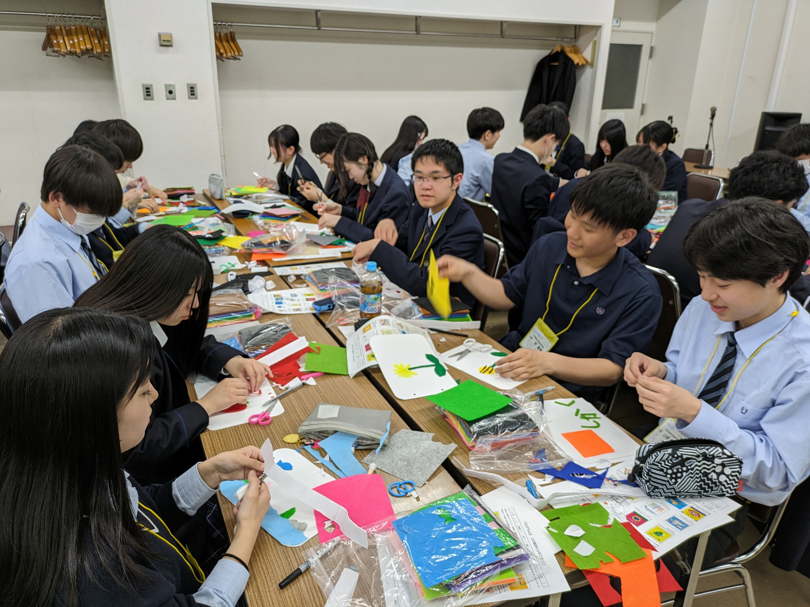
インターアクト年次大会
2024年6月20日～21日

Slide 13
インターアクトクラブ設立に向けて
①支援したい高等学校、教員と繋がる
②担当となる顧問の教員等と現状の活動内容の把握（ボランティア部等が既に存在する場合）、提唱クラブになることで支援できることを提案
③顧問教員の意向が確認できたら学校長等への説明
④学校の許可や提唱クラブの合意を得ることができるとインターアクト認定申請書の作成
⑤国際ロータリーに申請し、許可がおりると正式に承認となる
⑥承認後は、インターアクト旗や鐘等を準備し、認証式を開催
⑦○○高等学校インターアクトクラブが発足
⑧各提唱クラブの行事に参加したり、地区インターアクトクラブとしても活動を行う

Slide 14
インターアクトクラブ設立
にあたってのクラブ負担・役割
①予算
・自クラブでの行事に参加するだけであれば、基本的な費用（予算）は発生しない
・年次大会 登録料×参加生徒・交通費
・研修旅行（生徒１人４～６万円程度、顧問の旅費全額）
・地区大会での並行プラグラム参加 登録料×参加生徒・顧問教員分・交通費
②共同での提唱
・近隣のロータリークラブと共同で提唱も可能
共同提唱することで予算や人的サポートの確保がしやすいことはメリットになる。
③青少年奉仕委員会の設立
・自クラブ内に青少年奉仕委員会を設立し、担当委員長が窓口になる
・同時に地区インターアクト委員を兼務又は、地区インターアクト委員を選任し、年４回程度の地区インターアクト員会へ出席（基本的に札幌での開催）

